Slide 1


Laboratorio de Innovación y Alianzas Estratégicas
Subdirección de Gestión Técnica para la Atención a la Primera Infancia
Febrero 2023
N

Slide 2
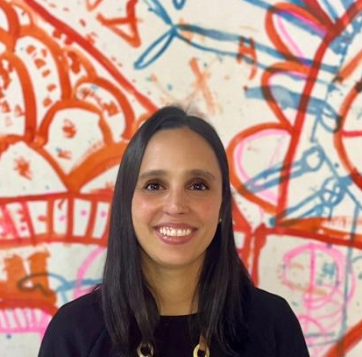
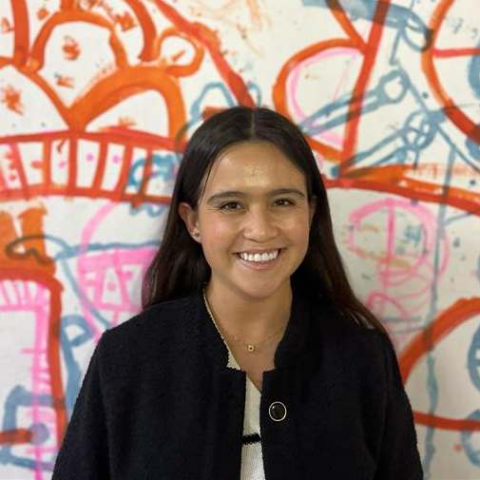
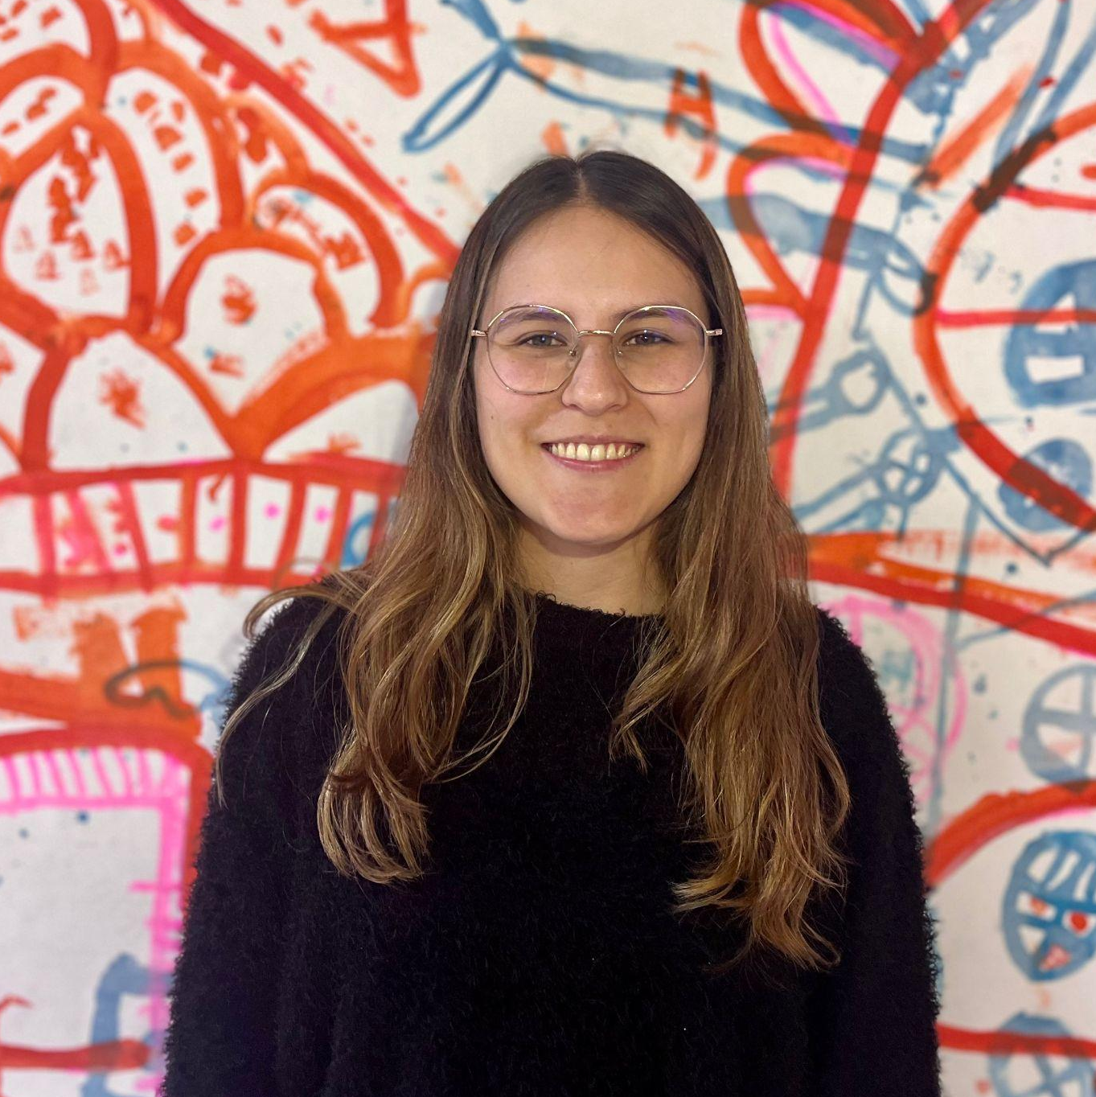
Equipo de trabajo 2023
Líder
Natalia Navarro
Daniela Vivas
Mª Fernanda Rodríguez
Profesional en Gobierno y Relaciones Internacionales.
Especialista en Negociación.
Maestría en Planificación Territorial y Gestión Ambiental.
Economista y Politóloga.
Maestría en Análisis de Problemas Políticos, Económicos e Internacionales.
Maestría en Innovación Social para el Desarrollo Sostenible.
Economista y Profesional en Gobierno y Asuntos Públicos.
Maestría en Economía.
N

Slide 3


La SGTAPI da el lineamiento técnico para la DPI
Funciones del Decreto 0987 de 2012 y Ley 1804 de 2016 que lidera o contribuye el Laboratorio de Innovación
Desarrollar acciones para promover la gestión del conocimiento y hacer seguimiento a la información de los sistemas de monitoreo y control de la política de primera infancia.
Brindar asistencia técnica para la evaluación y monitoreo de la política pública de primera infancia y la medición de los avances de la atención integral.
Brindar la línea técnica, armonizar los lineamientos de los diferentes servicios para la atención a la primera infancia y asistencia técnica.
Gestionar la obtención de recursos para el apoyo y fortalecimiento a los programas y proyectos innovadores que adelante la DPI.
N
Notes:
201Decreto 0987: Por el cual se modifica la estructura del Instituto Colombiano de Bienestar Familiar “Cecilia de la Fuente de Lleras” y se determinan las funciones de sus dependencias.
Ley 1804 de 2016:
El equipo del Laboratorio es el único equipo de la DPI que responde a las dos primeras funciones enmarcadas en el decreto 0987
Desarrollar acciones para promover la gestión del conocimiento en primera infancia, y analizar y hacer seguimiento a la información de los sistemas de monitoreo y control de la política de primera infancia a nivel nacional y demás informes generados.
Brindar asistencia técnica para la evaluación y monitoreo de la política pública de primera infancia y la medición de los avances de la atención integral.
Brindar la línea técnica, armonizar los lineamientos de los diferentes servicios para la atención a la primera infancia y asistencia técnica para la divulgación y apropiación de lineamientos.
Gestionar la obtención de recursos de cooperación técnica y financiera ante organismos, organizaciones y agencias nacionales e internacionales y/o gobiernos extranjeros para el apoyo y fortalecimiento a los programas y proyectos que adelante la DPI.

Slide 4









Hemos apoyado 8 proyectos innovadores
y 5 evaluaciones
Evaluación de retorno a la inversión en educación inicial
Estudio de medición de las afectaciones de la pandemia en la primera infancia
Evaluación Modalidad Propia e Intercultural
Encuesta Nacional Servicios de Educación Inicial
Análisis de acompañamientos telefónicos
TEJIENDO
CAMINOS
CONECTAR
PARA EDUCAR
APAPACHO
Contribuyendo a la generación y uso evidencia para transformar las acciones de política pública en la primera infancia, basado en una cultura de aprendizaje.
M

Slide 5
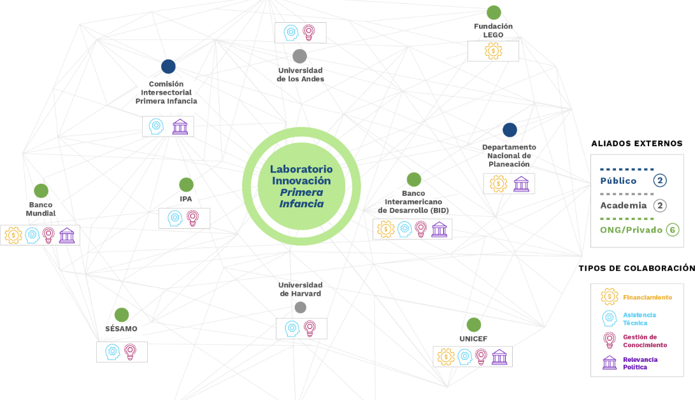
Contamos con una red de más de 10 aliados estratégicos para los proyectos de innovación y evaluación
M

Slide 6







Hemos logrado apalancar más de 3 millones de dólares para proyectos de educación inicial en el marco de la atención integral a la primera infancia con socios estratégicos
Con la participación en 11 publicaciones con aliados para la divulgación de evidencia de los proyectos de educación inicial
M

Slide 7
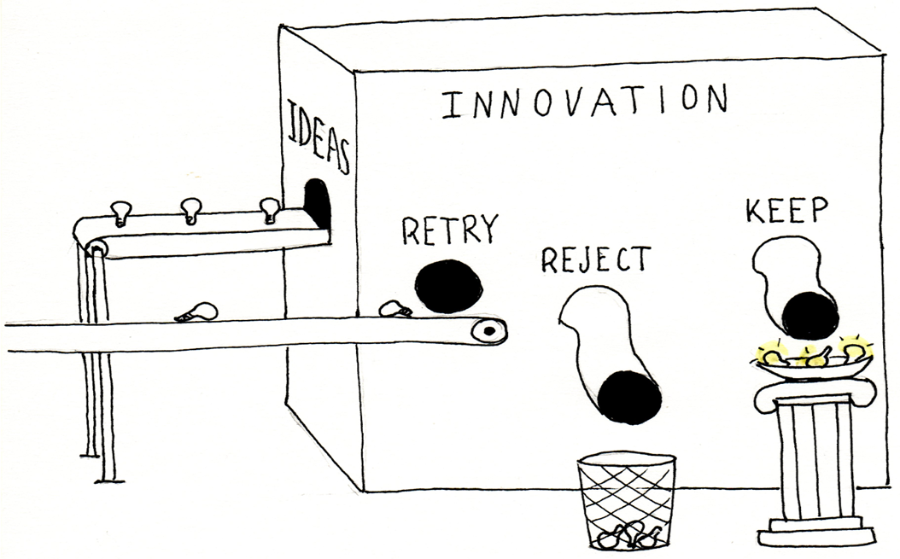

Nuestra historia inicia en el 2019, con el propósito de instaurar un enfoque de políticas basadas en la evidencia en la Dirección de Primera Infancia del ICBF.
Impacto
En las niñas, niños, mujeres gestantes y sus familias
Intenciones
Alianzas y recursos
D
Notes:
Concebimos la innovación como un proceso iterativo, abierto y dinámico basado en la evidencia y una cultura de aprendizaje continuo
Nos permitimos habilitar este espacios de experimentación para llegar a soluciones que realmente funcionan, basado en una cultura de aprendizaje continuo. Así hemos entendido que podemos conectar las intenciones con un impacto en el desarrollo

Slide 8
Laboratorios de Innovación en el Sector Público
Los laboratorios son espacios para experimentar con nuevas formas de generar valor público, modernizar la relación con la ciudadanía, aportar nuevos canales de participación y colaboración. A la vez, funcionan como un sistema de apoyo transversal para la gestión de la innovación en otras áreas del Gobierno
Internalizan el riesgo al fracaso, implementando prototipos, pilotos y evaluando en pequeña escala.
Trabajan centrados en los usuarios, no trabajan para los usuarios sino con ellos. Involucrándolos y teniendo en cuenta la pertinencia territorial.
Están conformados por equipos multidisciplinarios.
Fomentan el trabajo en red y colaborativo con otros equipos o dependencias de la entidad pública a donde pertenecen.
Promueven cambios dentro del gobierno, abriendo las políticas a nuevas colaboraciones por parte de diferentes actores con el objetivo de generar valor público.
D
Notes:
En los últimos años, y en algunos casos impulsados de la mano de las políticas de gobierno abierto, en distintos países han surgido nuevas instituciones dentro de las administraciones gubernamentales: los laboratorios de innovación pública

Slide 9






El Laboratorio apoyará estratégicamente a la DPI
Responde a las prioridades de política pública del gobierno nacional, el ICBF y la DPI. PND 2022-2026
Responde a prioridades
de política
$
Contribuye al uso y gestión eficiente de los recursos al iterar y promover soluciones eficientes a los retos de la PI, minimizando riesgos probando previamente lo que funciona y lo que no
Uso eficiente de los recursos
Respalda la rendición de cuentas/gestión transparente e informa y explica las acciones de los tomadores de decisiones
Rendición cuentas transparente
Referente nacional e internacional
Fomenta una cultura de aprendizaje y toma de decisiones basadas en evidencia
Permite influir en conversaciones y debates con terceros al ser un referente en innovación en la primera infancia y en el ecosistema de innovación pública
Cultura de aprendizaje y evidencia
Se centra en las niñas, niños y mujeres gestantes. Trabaja CON y no para estos usuarios, promoviendo así iniciativas con pertinencia cultural y territorial.
Pertinencia cultural y territorial
Permite la colaboración y cocreación con otras direcciones del Instituto fomentando la integralidad de los servicios del ICBF.
Integralidad de los servicios del ICBF
D
Notes:
El Laboratorio apoya estratégicamente a la DPI en la medida que
Responsabilidad de los tomadores de decisiones de hacer un uso eficiente de los recursos -> refinar/iterar antes de escalar + promover aprendizaje
· Respalda la gestión transparente para informar y explicar las acciones de los tomadores de decisiones (Rendición de cuentas/ accountability),
· Influir en conversaciones y debates con terceros (Posicionamiento del laboratorio).
· Porque tiene la capacidad de acompañar a los equipos de la DPI en los procesos de aprendizaje.
Aclarar cómo se integra al Lab al/con el PND
-Construcción.
-Contribución.
Apalancar recursos

Slide 10




Laboratorio de Innovación
en Primera Infancia
Progresivamente llevamos las mejores estrategias para beneficiar a todas las niñas y los niños, con pertinencia territorial y cultural
Probamos estrategias refinadas y determinamos el impacto que pueden tener en todas las niñas y niños de cero a cinco años (evaluación de impacto).
Identificamos aprendizajes en etapas tempranas contribuyendo al uso eficiente de los recursos
CONSOLIDAR
Acompañamos el diseño de estrategias innovadoras para la atención integral a la primera infancia
(qué funciona, qué no funciona y qué funciona mejor)
PROBAR
REFINAR
IDEAR
D
Notes:
Mostrar que el Lab debe ser un hecho porque ya tienen un convenio que lo respalda y mostrar el camino al escalamiento más sencillo

Slide 11
Financiamiento externo del Laboratorio
Impact Fund - 2022
Financió el diseño e institucionalización del Laboratorio.
Colaboración de IPA con la DPI para:
I) Revisión, diagnóstico y mapeo de iniciativas a ser informadas.
II) Asistencia técnica (Equipo IPA).
III) Estrategia de desarrollo de capacidades y sostenibilidad del laboratorio.
IPA a través de la Fundación Lego-2023
Apoyo Laboratorio por 4 años.
Laboratorio Primera Infancia referente innovación para la fundación en Colombia, Ruanda, Kenia y Uganda.
Integración del personal de IPA en la DPI para atender y dar respuesta a los acompañamientos.
Asistencia técnica.
Financiación basada en proyectos.
M

Slide 12
Sanar para Crecer
Evaluación experimental (2023)
Piloto 2 (2022-II)
Piloto 1 (2022-I)
Diseño potencial evaluación experimental
Rediseño de la estrategia a partir de los aprendizajes generados en el piloto 1
Entra al Servicio de Incubación y Refinamiento de Soluciones
Formalización de la asociación de investigación y establecer roles y expectativas
Definición del plan de aprendizaje a partir del refinamiento de la TdC
Refinamiento proceso de convocatoria, inscripción
¿Qué hizo el Lab?
Ciclos de recolección, procesamiento y análisis de información
Construcción de un plan de monitoreo
Análisis de resultados del piloto
Análisis de resultados del piloto
M

Slide 13
Tejiendo Caminos
2023-I
2023-II
Definición plan de monitoreo
Diseño implementación inicial (piloto)
CONSOLIDAR
2022-II
Implementación piloto
Rediseño de la estrategia a partir de los aprendizajes
Teoría de Cambio
Definición plan aprendizaje
PROBAR
REFINAR
IDEAR
D

